Slide 1
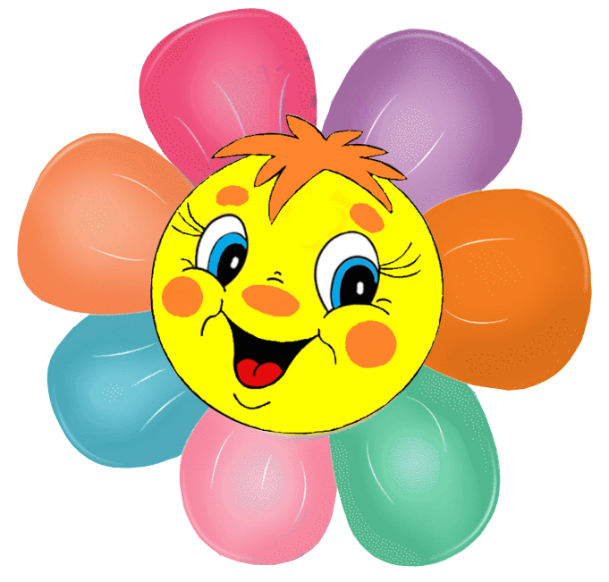
Цветик - семицветик

Slide 2
Программное содержание
Учить детей анализировать строение предметов, сравнивать картинки между собой.
Развивать творческое мышление и воображение, внимание, память, мелкую моторику и координацию движений пальцев рук, активизировать мыслительную деятельность детей.
Воспитывать умение преодолевать трудности, радоваться достигнутым успехам, вызвать положительный эмоциональный настрой.

Slide 3



Вырос волшебный цветок на поляне
Утром весенним раскрыл лепестки
Всем лепесткам красоту и питанье
Дружно дают под землей корешки

Slide 4
Лепесток лети-лети
и игру нам принеси
Найди предмет

Slide 5
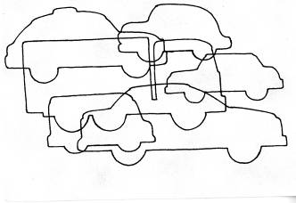
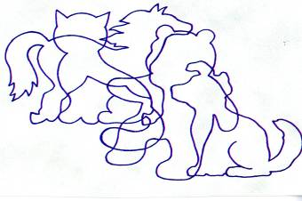
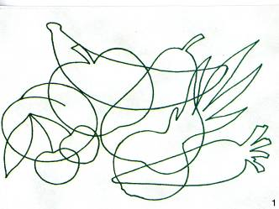
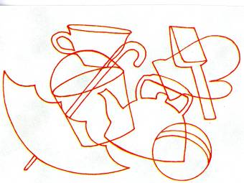
Цель: Найти и назвать все изображенные предметы, развивать зрительное восприятие и внимание.

Slide 6

Лепесток лети-лети
и игру нам принеси
Запомни и нарисуй

Slide 7
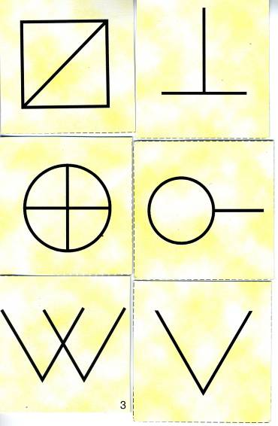
Цель:Развивать внимание, мелкую моторику рук. Зарисуй в точности увиденную фигуру.

Slide 8

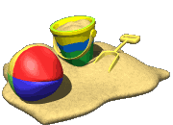
Лепесток лети-лети
и игру нам принеси
Найди различие

Slide 9
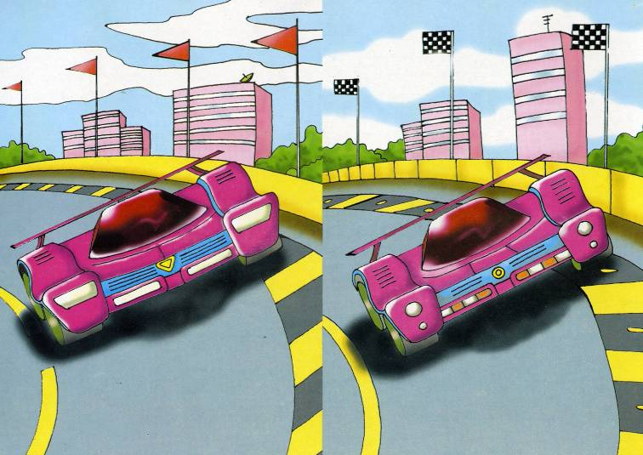
Цель: Учить детей сравнивать картинки между собой, находить различия. Развивать внимание, память.

Slide 10

Лепесток лети-лети
и игру нам принеси
Запомни картинки

Slide 11
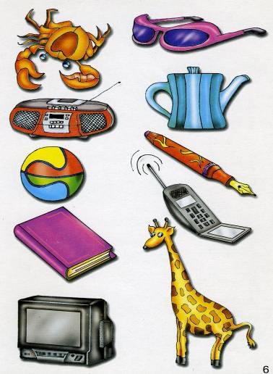
Цель: Учить детей запоминать предметы, развивать зрительную память и мышление.

Slide 12
Лепесток лети-лети
и игру нам принеси
нелепицы

Slide 13
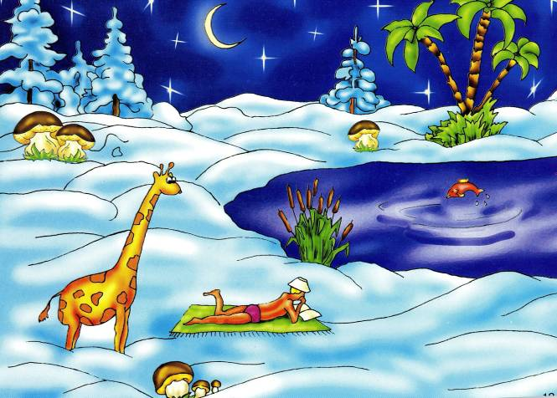
Цель: Учить детей различать неправильные сюжеты. Развивать логическое мышление, развитие речи, умение рассуждать.

Slide 14
Лепесток лети-лети
и игру нам принеси
4 лишний

Slide 15

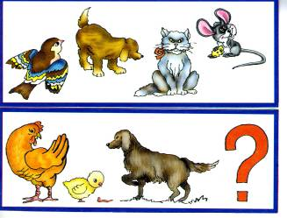
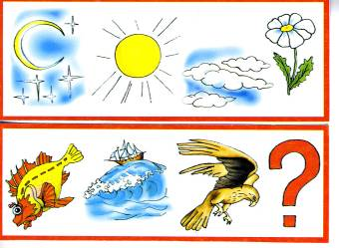
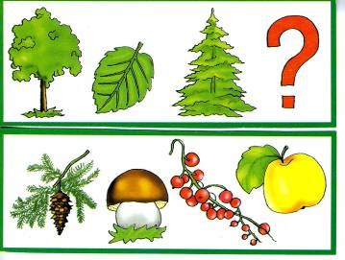
Цель: Развивать у детей логическое мышление, умение рассуждать, анализировать.

Slide 16
Лепесток лети-лети
и игру нам принеси
Составь цветок

Slide 17


Цель: Упражнять в последовательности расположения цветов спектра
Груши такие на ветках висят
Осенью листья с деревьев летят
В огороде огурцы, да и лук такой растет
В такой траве кузнечика никто и не найдет!
Маленькой фиалочке надоело жить в лесу
Среди других цветов в букете ее я маме принесу
Коль помидор такого цвета
То поспел он, ясно
На светофоре этот цвет
Знай: идти опасно!
Такие глаза у куклы моей
И небо такое-вспоминай же скорей!
А этот цвет нам подскажет синица
В названии ее он так ловко таится
Такого цвета мяч наряженный
Но мячик не резиновый, а мячик апельсиновый

Slide 18
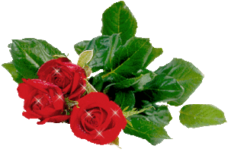

Спасибо
за внимание

